Slide 1
Языки разработки под Android. Java и Kotlin.

Slide 2
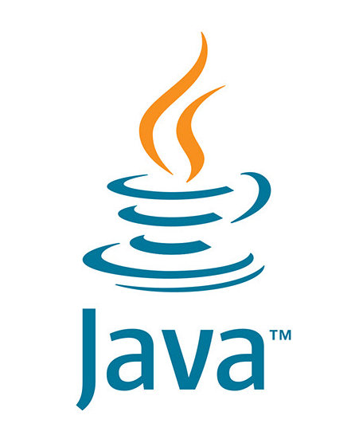
Java
История Java:
Разработана Sun Microsystems в начале 1990-х.
Ориентирована на создание платформо-независимых приложений.
Широко используется в веб-разработке, серверных приложениях, мобильных приложениях.

Slide 3



Java
Преимущества:
Широкое распространение и большое сообщество
Зрелая экосистема инструментов и библиотек
Хорошая совместимость с существующим кодом
Недостатки:
Многословность и избыточность кода
Отсутствие современных возможностей языка

Slide 4
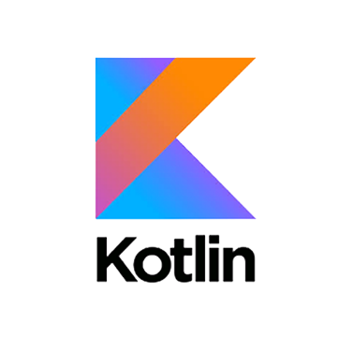
Kotlin
История Kotlin:
Разработан JetBrains в 2011 году.
Назван в честь острова Котлин в Финском заливе.
Официально поддержан Google в 2017 году.

Slide 5
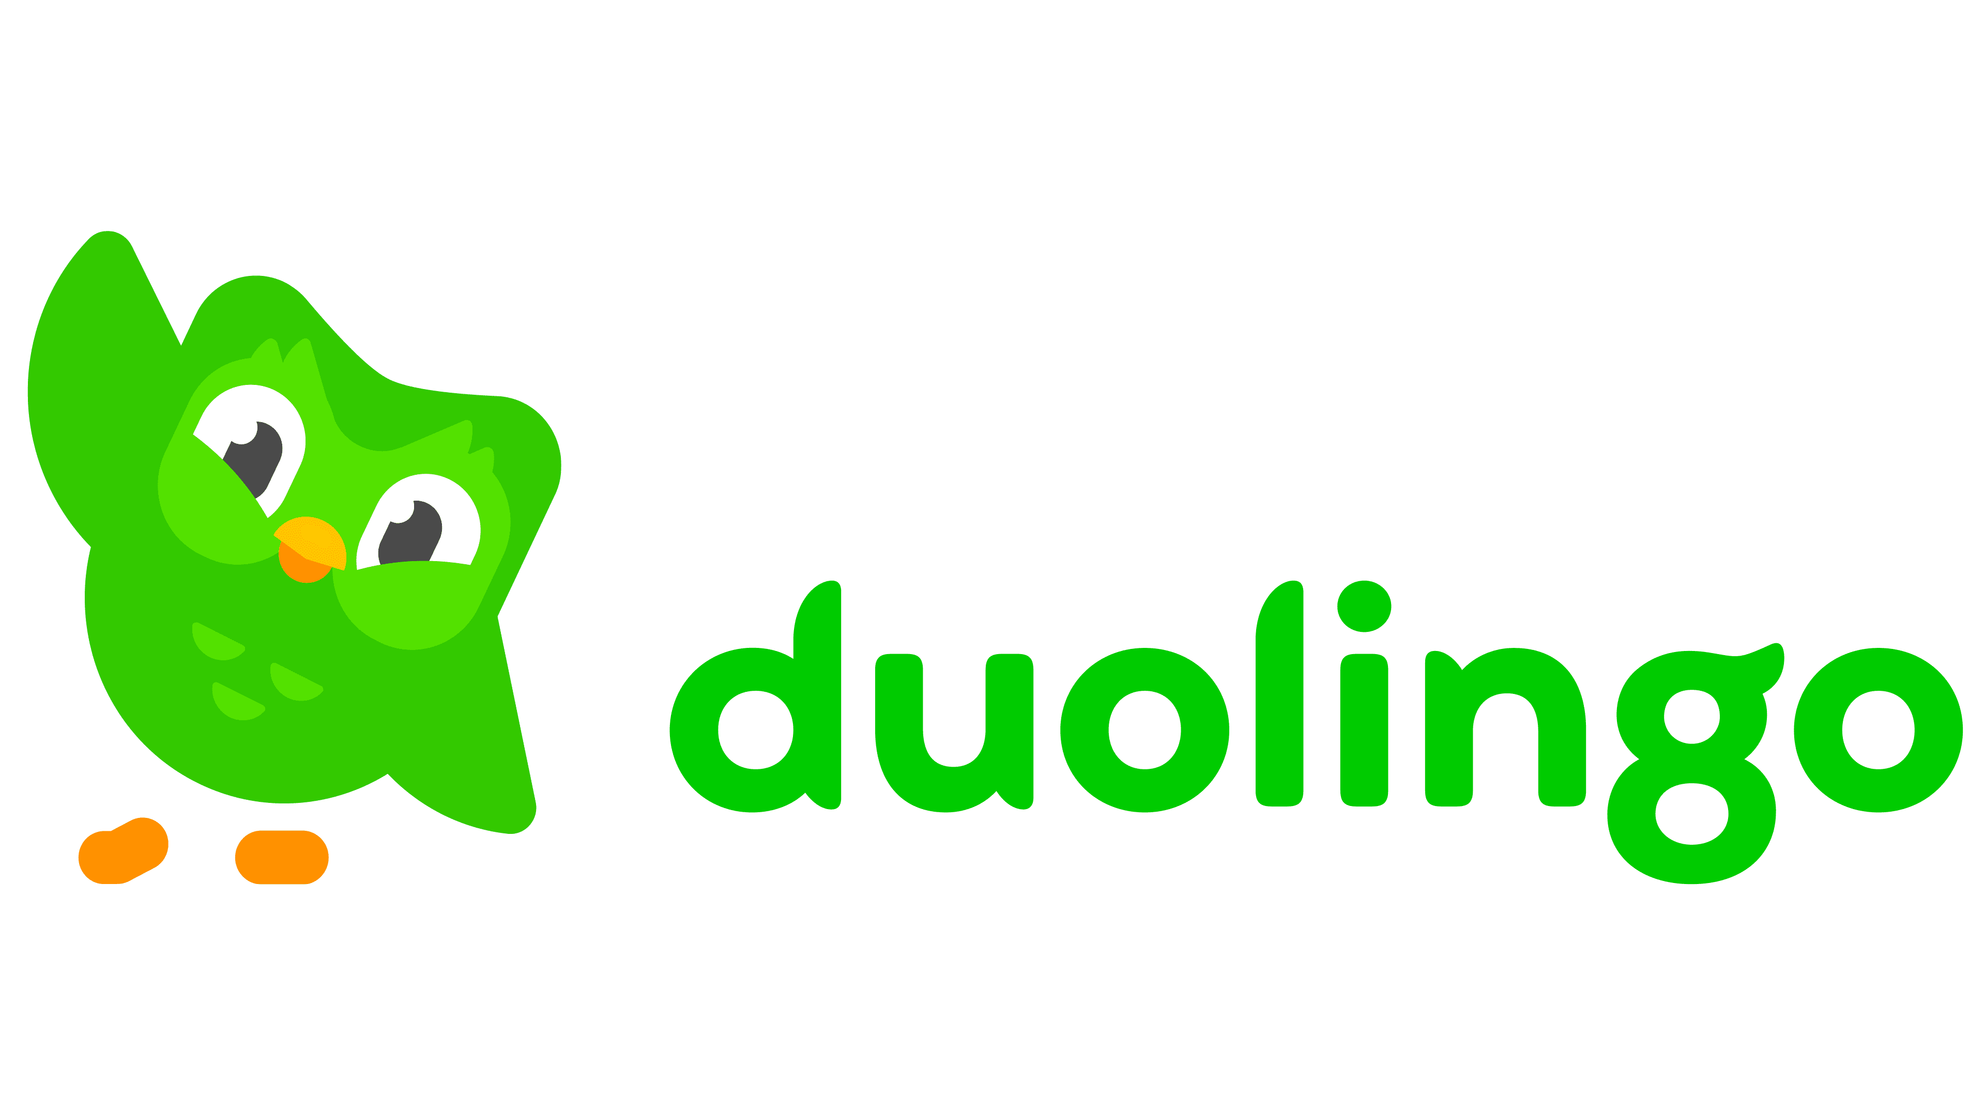



Kotlin
Преимущества:
Более лаконичный и выразительный синтаксис
Встроенная поддержка современных возможностей: null-безопасность, лямбда-выражения.
Полная совместимость с Java
Официально поддерживается Google
Недостатки:
Меньшее распространение и меньшее сообщество
Более высокие требования к производительности

Slide 6
Сравнение Java и Kotlin
Критерий | Java | Kotlin
Зрелость и стабильность | Один из старейших и наиболее зрелых языков программирования. | Молодой язык, но уже получивший широкое признание и поддержку.
Совместимость с Android | Полностью поддерживается Google. | Предпочтительный язык для разработки Android-приложений.
Синтаксис | Многословный и избыточный. | Более лаконичный и выразительный.
Null-безопасность | Нет встроенной поддержки. | Встроенная поддержка, помогает избежать ошибок с null-ссылками.
Функциональное программирование | Ограниченная поддержка. | Полная поддержка функциональных возможностей.
Сообщества и экосистема | Огромное сообщество и обширная экосистема. | Растущее сообщество, но меньше ресурсов и документации.
Производительность | Обычно выше производительность, но может варьироваться в зависимости от использования. | В большинстве случаев сравнима с Java, но может быть немного ниже.
Обучение и документация | Много ресурсов для обучения и документации. | Меньше ресурсов, но активно развивается.
Поддержка IDE | Поддерживается в Android Studio и других Java IDE. | Полностью интегрирован в Android Studio, что делает разработку более удобной.
Будущее | Продолжает развиваться, но медленнее, чем Kotlin. | Активно развивается, особенно в контексте Android-разработки.

Slide 7
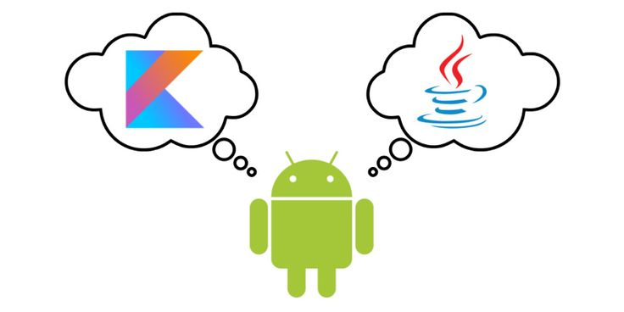
Когда лучше использовать Java и Kotlin
Когда использовать Kotlin:
Разработка Android-приложений
Новые проекты
Многоплатформенные приложения
Проекты с высокими требованиями к безопасности
Проекты с функциональным подходом
Когда использовать Java:
Крупные корпоративные проекты
Многоплатформенные приложения
Работа с существующим Java-кодом

Slide 8
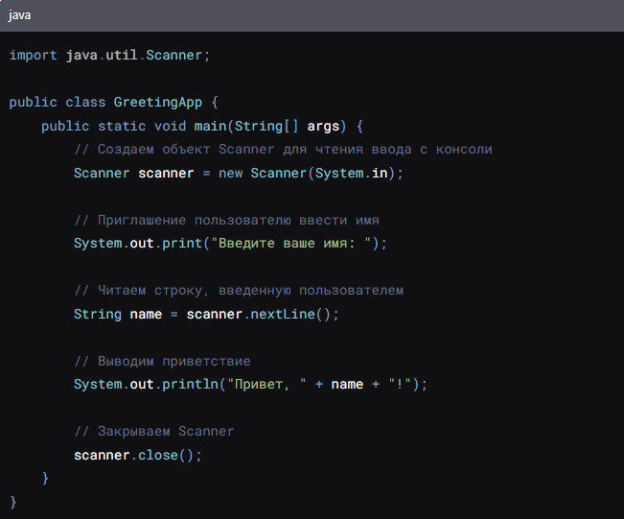
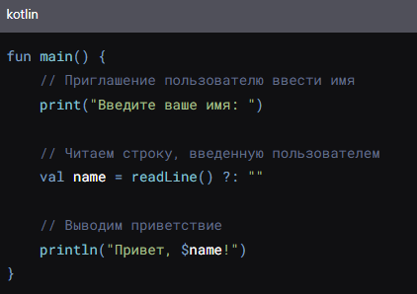
Сравнение кода

Slide 9
Спасибо за внимание!

